Slide 1

OnlineHuisrekening.nl
Handzaam!
20 september 2011
Utrecht

Slide 2


Gaat Mobiel!

Slide 3

Apps
Apps
Quick Win
v3
Template
Verschillende platformen
Methode zoeken meerdere platformen met 1 pakket te ondersteunen (iOS, Android, Blackberry).
Appcelerator of Phonegap kunnen daarbij helpen, bouwen in html5, testen en deployen op diverse devices/platformen.
Kosten ($99 p/j voor submitten app naar Appstore) + eventuele extra modules van appcelerator/phonegap
Onderhouden van App kost net zo veel of meer tijd als website zelf.

Slide 4
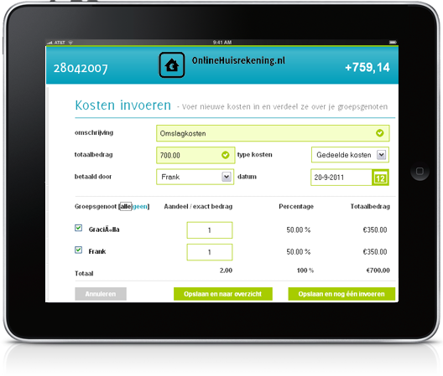
Quick Win
Huidige situatie
Quick Win
v3
Template
OHR Calculator (v1, v2)
Alleen het beschikbaar stellen van een onze kosten verdelen gedeelte. Geen registratie nodig, geen internet verbinding nodig. Uiteraard worden je kost ook niet opgeslagen, gemakkelijk om kleine ads toetevoegen als we dit willen. Bij v2 worden zaken opgeslagen met historisch overzicht in lokale sql database.
Korte time to market
Naamsbekendheid
Marketing paardje

Slide 5
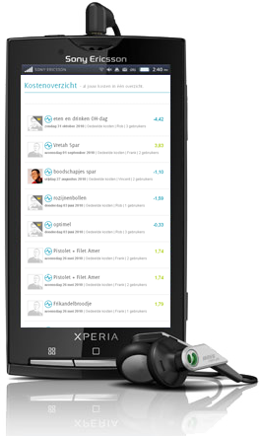
v3
Huidige situatie
Quick Win
v3
Template
Integratie met OHR account
Bouwend op v2 zullen gegeven gesynchroniseerd moeten worden met de database van OHR. Online connectie vereist zodat de lokale database op de phone gesynct kan worden met de database van OHR. Lokale database vereist zodat de app ook offline gebruikt kan worden (buitenland/vakantie).
Lange ontwikkeltijd
Volledige integratie

Slide 6
v3
1. Openings pagina met overview van groepen en stand voor groep:
Tap op groep>2. tap knop invoeren > 3
2.. Groep:
Kostenoverview laatste 10 ingevoerd (config om meer weer te geven?) Op kosten tappen =>5
3 knoppen bovenaan (ala facebook) Groepen => 1. Invoeren => 3. standen binnen groep =>4
4. Standen binnengroep:
Overzicht van groepsgenoten met avatar (klein) en stand erachter. (voor beheerders centraal knop afrekenen?)
3 knoppen boven aan: Groepen =>1 Invoeren =>3 Kostenlijst =>2
3. Invoeren (op basis van gekozen groep bij 1.
Kosten + Omschrijving Eronder
Avatars klein met naam eronder. Ernaast het aandeel. (standaard evenredig verdeeld) Kiezen tusesn %/€ met knopje boven verdelen. Knop boven aan Voltooien > 3.1 of annuleer = vorige scherm
5. Kosten verwijderen/wijzigen
3.2 Bevestigen ingevoerde kosten
Overzicht met tekst Omschrijving + totaal bedrag. Eronder zelfde overzicht
Config:
Username + ww
Max aantal kosten weergeven (max 50?)
Huidige situatie
Quick Win
v3
Template
Full Feature app

Slide 7
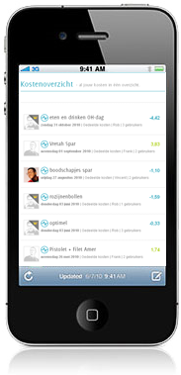
Template
Huidige situatie
Quick Win
v3
Template
Aanpassen naar device
Door de huidige opzet zal het hoofdgedeelte sizable weer te geven zijn, hierbij moeten we 4 basis formaten aanhouden (handheld, tablet + landscape en portrait mode).
Menu zal moeten worden geïntegreerd in het
menu van het device/balk onderaan. De
navigatie zal opnieuw ontworpen moeten
worden om usability hoog te houden.
Navigatie herdesign
(aanpak Christ, uitwerken
Vincent & Frank, review
Christ).
Leren Phonegap/appcelerator
& HTML 5 (Ivo & Rob ook handig voor ISV
world & werkwerk)

Slide 8
Bedankt!
Uw vragen?
Ja, ik wil overal OHR!

